Slide 1
Les formes d’énergie
Énergie 1

Slide 2
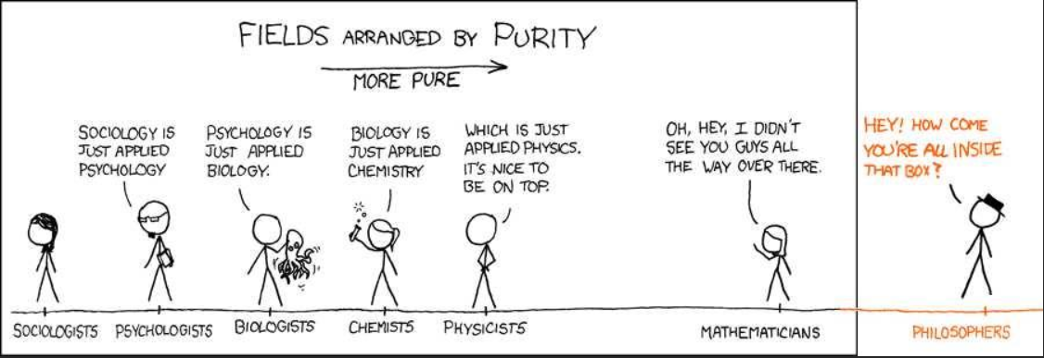
La physique
sciences humaines
psychologie
biologie
chimie
physique
mathématiques
La physique étudie les propriétés de la matière et de l'espace-temps grâce à l'expérimentation et à l'élaboration de concepts.
La pureté des domaines d’étude
les plus purs
La sociologie est tout simplement une application de la psychologie.
La psychologie est tout simplement une application de la biologie.
La biologie est tout simplement une application de la chimie.
Ce qui est tout simplement une application de la physique.
Je gagne.
Pourquoi êtes-vous tous dans cette boîte?
Hey! Vous faites quoi là-bas?
sociologue
psychologue
biologiste
chimiste
physicien(ne)
mathématicien(ne)
philosophe

Slide 3
Il y a 2 choses dans notre univers, mais vraiment seulement 1 chose
Tout
Matière
Énergie
$E=mc^{2}$
Énergie
La vitesse de la lumière (300 000 000 m/s)
Dans l’univers, la quantité d’énergie totale d’énergie et de matière reste constante depuis la formation de l’univers
La loi de la conservation d’énergie
La loi de la conservation de la masse
Masse
Il existe aussi de la matière noire et de l’ énergie noire,
mais on ne va pas vraiment discuter ceci en détail

Slide 4
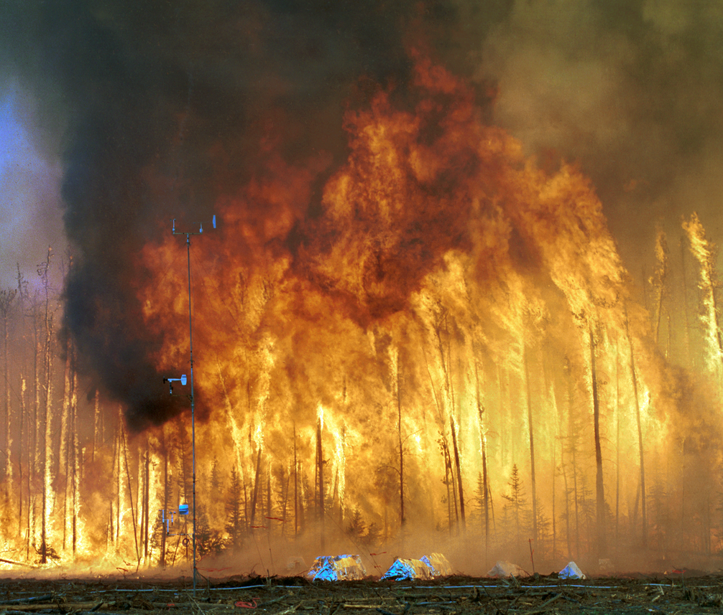
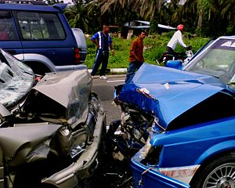
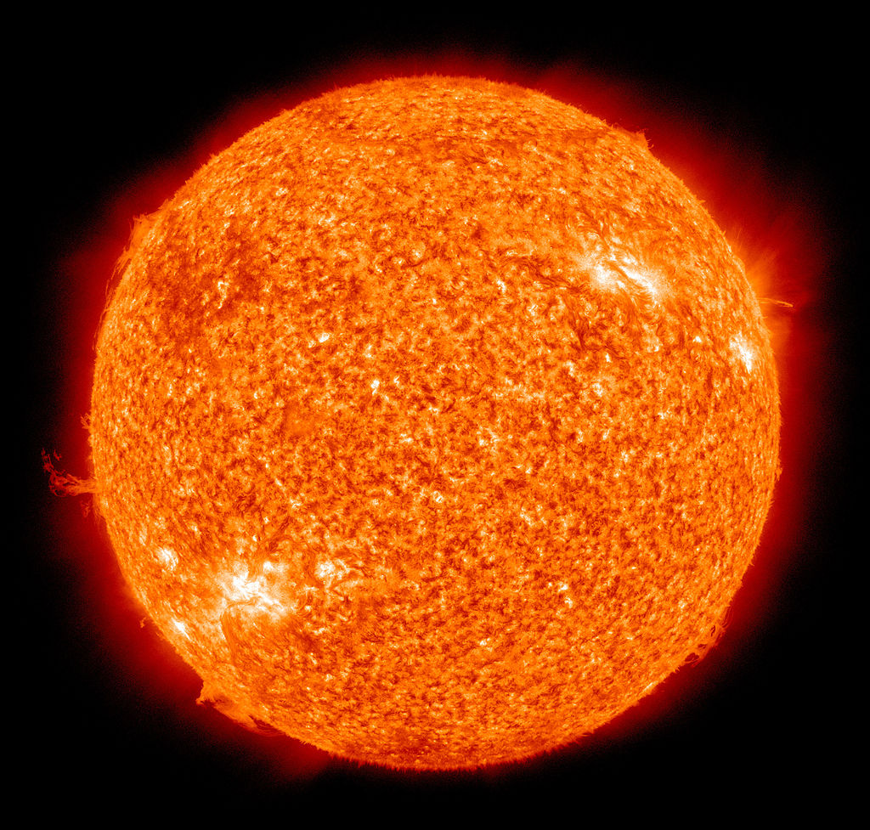
Définition de l’énergie
L'énergie est la capacité de provoquer un changement, par exemple de changer l'état de la matière, ou d'effectuer un travail entraînant un mouvement, de la chaleur ou de la lumière.
On voit l’impact de l’énergie constamment.

Slide 5
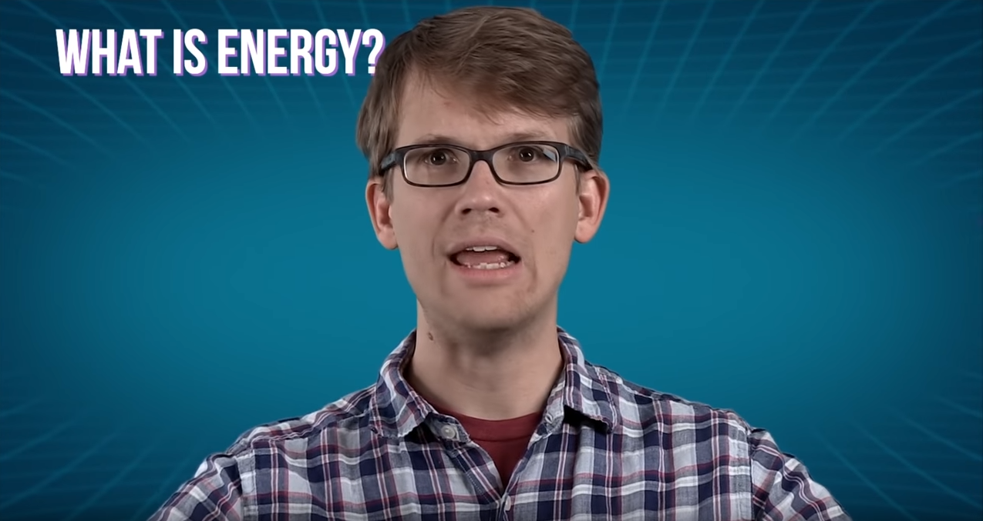
La vidéo “What is Energy?” de SciShow

Slide 6
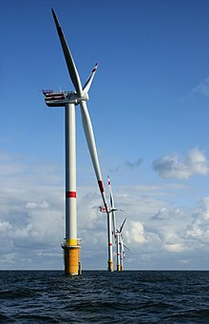
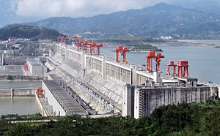
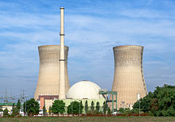
La loi de la conservation de l’énergie
L'énergie ne peut pas être créée ni détruite. Elle ne peut être que transformée d'une forme à une autre ou transférée d'un endroit à l'autre.

Slide 7
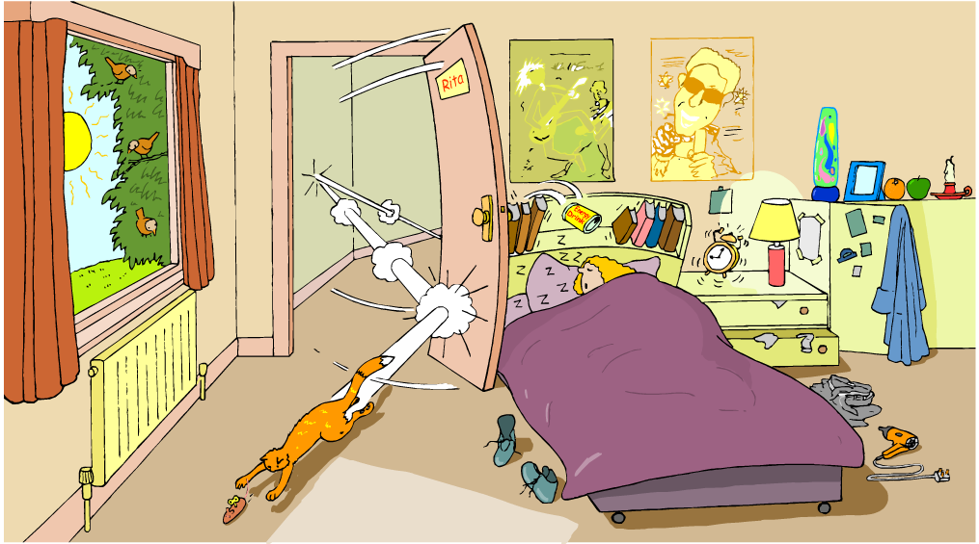
Identifiez toutes les formes d’énergie dans l’image ci-dessous

Slide 8
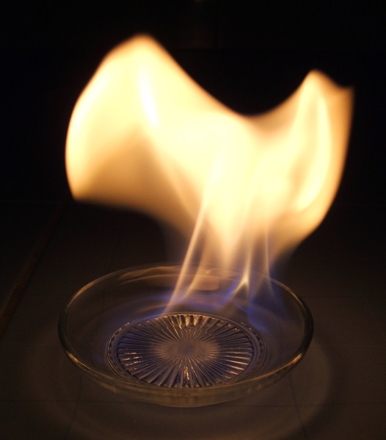
Des formes d’énergie
L’énergie thermique
L’énergie chimique
L’énergie rayonnante
L’énergie mécanique
L’énergie nucléaire
L’énergie hydrolique
L’énergie éolienne
L’énergie solaire
L’énergie électrique
L’énergie géothermique
L’énergie élastique
L’énergie acoustique

Slide 9
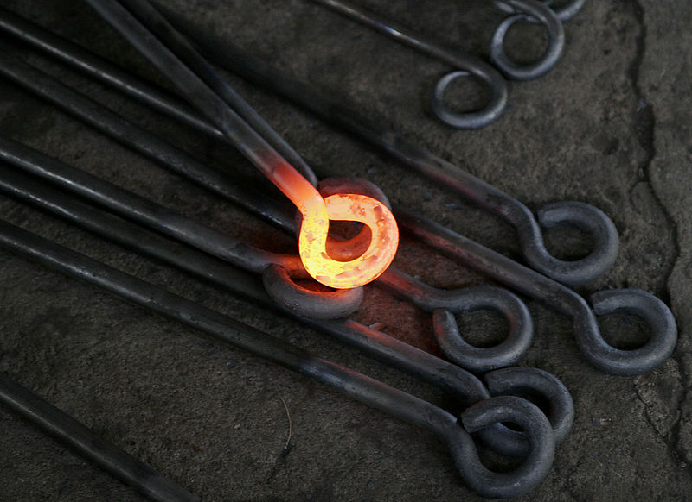
L’énergie thermique
L’énergie thermique est l'énergie associée au mouvement désordonné des particules contenues dans une substance.
Ce fer luit parce qu’il possède de l’énergie thermique.
plus la température d'une substance est élevée, plus ses particules se déplacent

Slide 10
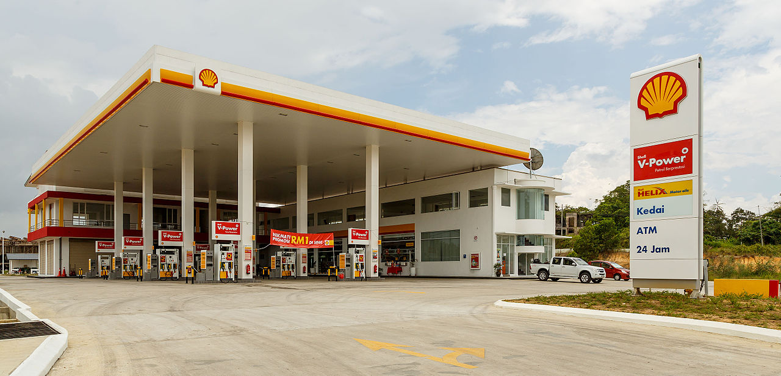
L’énergie chimique
L’énergie chimique est la forme d'énergie emmagasinée dans les liaisons chimiques qui unissent les atomes d'une molécule.
L'énergie de la biomasse et les énergies fossiles sont des formes d'énergie chimique.
La quantité d'énergie chimique contenue dans une molécule dépend de la force et du nombre de liaisons entre les atomes

Slide 11
L’énergie rayonnante
L’énergie rayonnante est la forme d'énergie contenue et transportée par les ondes électromagnétiques.
Les ondes électromagnétiques possèdent de diverses quantités d’énergie rayonnante selon où elles se trouve sur
le spectre électromagnétique.
plus la longueur de l’onde est courte ou plus sa fréquence est élevée, plus l’onde possède de l’énergie

Slide 12
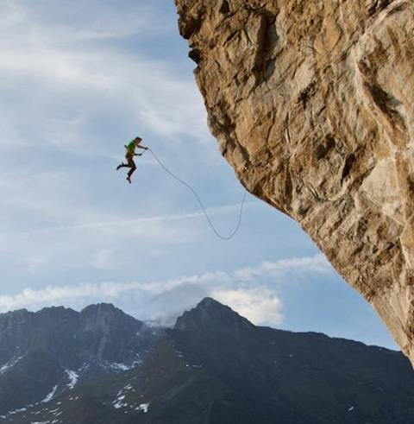
L’énergie mécanique
L’énergie mécanique la forme d'énergie liée au mouvement d'un corps ou à sa position dans l'espace.
L’énergie mécanique souvent décrit comme la somme de l’énergie potentielle et de l’énergie cinétique d’un objet.
L'énergie mécanique dépend de trois facteurs, la vitesse d'un objet, sa masse, et sa position par rapport aux objets environnants.

Slide 13
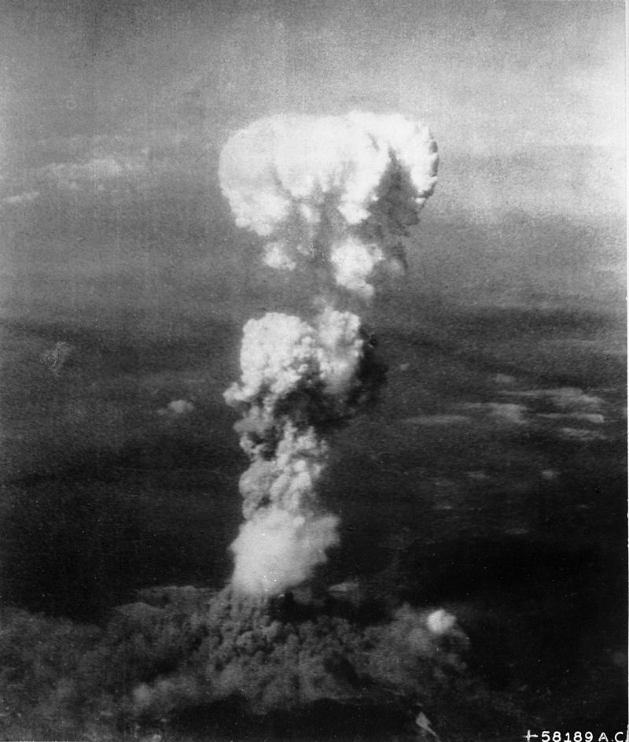
L’énergie nucléaire
L’énergie nucléaire est la forme d'énergie associée à la cohésion des protons et des neutrons dans le noyau d’un atome.
Les bombes atomiques, comme celle lâché sur Hirochima en 1945, est une application de l’énergie nucléaire.

Slide 14
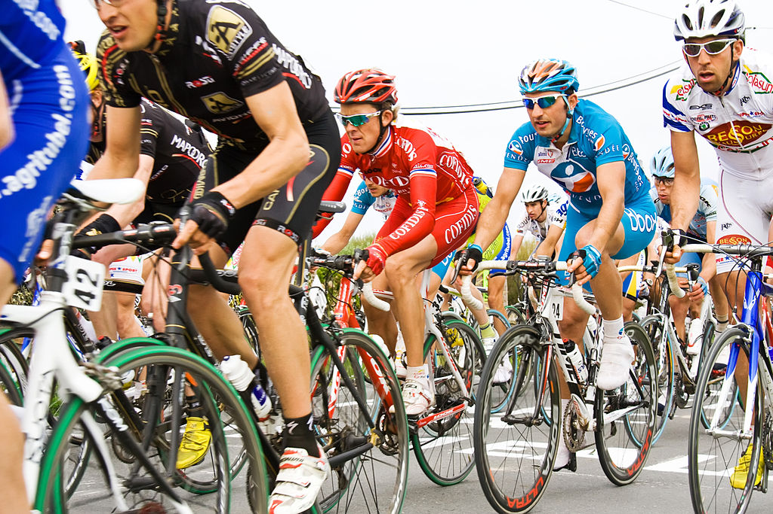
Les transferts d’énergie
Un transfert d'énergie est le déplacement de l'énergie d'un endroit à un autre sans modification de la forme d'énergie concernée.
L’énergie mécanique des cyclistes est transférée aux vélos, sans changer la forme de l’énergie.

Slide 15
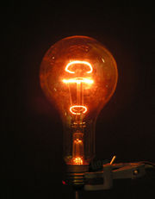
Les conversions d’énergie
Une transformation d’énergie est le passage de l'énergie d'une forme à une autre.
Lors de la photosynthèse, l’énergie rayonnante est transformée en énergie chimique.
Une ampoule incandescente transforme l’énergie électrique en énergie rayonnante et en énergie thermique.

Slide 16
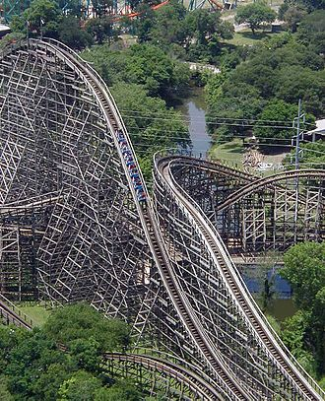
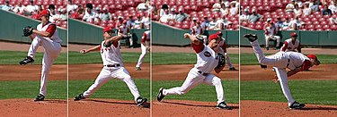
Les unités d’énergie
Peu importe la forme d’énergie, elle peut être mesurée en unités de Joules, $J$.
Le Joule a une définition un peu différente selon la forme d’énergie ou de travail impliquée.
$$1 J=1 kg·\frac{m^{2}}{s^{2}}$$
$$1 J=1 N·m$$
$$1 J=1 C·V$$
D’autres unités d’énergie sont les calories (1 $J$ = 4.184 cal) et les kilowatts heures (1 $J$ = 2.7778 x 10⁻⁷ kWh).

Slide 17
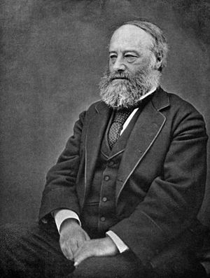
Le Joule
L’unité du Joule est nommé pour le physicien James Prescott Joule.
Le Joule est l’unité d’énergie SI dérivée pour l’énergie.
James Prescott Joule
1.6 x 10⁻⁷ $J$ ≈ L’énergie mécanique d’un moustique qui vole
1 $J$ ≈ L’énergie mécanique d’une tomate qui tombe 1 m
60 $J$ ≈ L’énergie dépensée par un humain au repos dans 1 s
6 x 10⁶ $J$ ≈ L’énergie chimique dans un baril de pétrole brut
2.1 x 10¹⁷ $J$ ≈ L’énergie relâchée par le Tsar Bomba
5 x 10²⁰ $J$ ≈ consommation énergétiques mondiales annuelle

Slide 18
Récapitulons!
L’énergie ne peut pas être créée ni détruite, elle peut seulement changer de forme.
Il existe plusieurs formes d’énergie,
L’énergie thermique
L’énergie éolienne
L’énergie chimique
L’énergie solaire
L’énergie rayonnante
L’énergie électrique
L’énergie mécanique
L’énergie géothermique
L’énergie nucléaire
L’énergie élastique
L’énergie hydrolique
L’énergie acoustique
L’énergie est transférée s’il ne change pas sa forme.
L’énergie est transformée lorsqu’elle change de forme.
L’unité d’énergie est le Joule, $J$.

